Slide 1


PATOLOGIA GENERALE
Alberto Tommasini

Slide 2
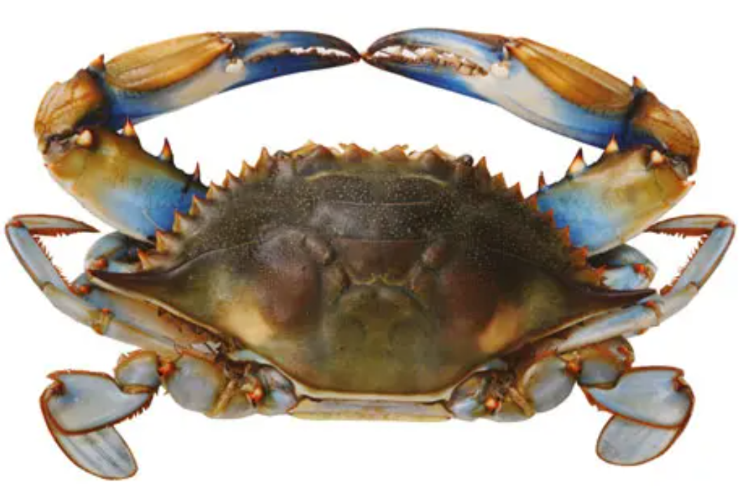
Cancer is a group of diseases characterized unregulated cell growth and the invasion and spread of cells from the site of origin, or primary site, to other sites in the body (malignancy)
85% da cellule epiteliali (carcinomi)
Diversi tessuti, diversi trigger

Slide 3
TUMORE
Gruppo di cellule originate da una singola cellula che, in seguito ad una sequenza di mutazioni genetiche e stimoli esterni, continuano a riprodursi in modo incontrollato
Cancer begins as a disease of the genome at the cellular level
Le cellule tumorali non hanno inibizione: finiscono per prevalere sulle «oneste» cellule che gli stanno intorno diffondendosi dal sito di origine ad altri siti del corpo (invasione e metastasi -> malignità)
Notes:
Domanda: concetto di malignità, come uccide? Compressione, distruzione di organi, alterazione di equilibri, competizione per risorse

Slide 4
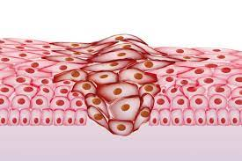
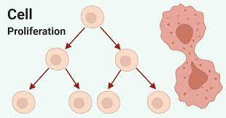
NEOPLASIA = nuovo materiale
Crescita anomala di tessuto, sfuggito al normale controllo di proliferazione e differenziazione cellulare. Finiscono per prevalere sulle cellule normali
Possono originare da diverse cellule in diversa fase di differenziamento e questa conoscenza può aiutare a predirne il comportamento (sensibilità a terapie, ormoni …)

Slide 5
Proliferazione tumorale:
Progressiva, irreversibile
atipica (= anaplasia)
autonoma*
afinalistica
* Confronta con
RISPOSTE CELLULARI ADATTATIVE (reversibili):
iper/ipo-trofia
iper/ipo-plasia
metaplasia

Slide 6
Classificazione/stadiazione dei tumori
Comportamento: -> Benigni vs maligni
Anatomia patologica: -> stadiazione, grado
Immuno-istochimica/molecolare: -> tipo di origine, differenziamento

Slide 7
In base al differenziamento alla benignità o malignità
- Da cellule proliferanti embrionali
TERATOMI da cellule dei foglietti embrionali
AMARTOMI alterata differenziazione embrionale
-BLASTOMI da cellule embrionali differenziate, ma ancora proliferanti
- Da cellule proliferanti adulte
Ghiandole: ADENOMI / ADENOCARCINOMI
Epiteli: EPITELIOMI / CARCINOMI
Mesenchima SARCOMI
I tumori che originano da cellule che proliferano molto hanno più possibilità di accumulare mutazioni

Slide 8
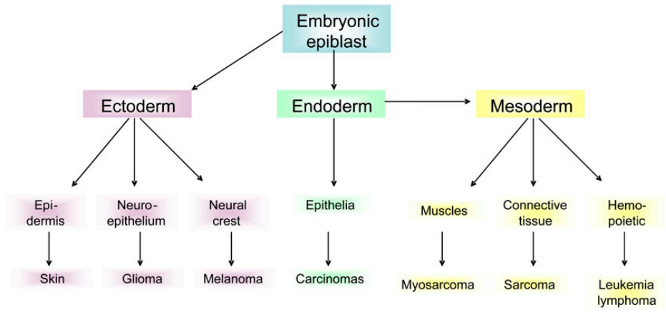

Slide 9
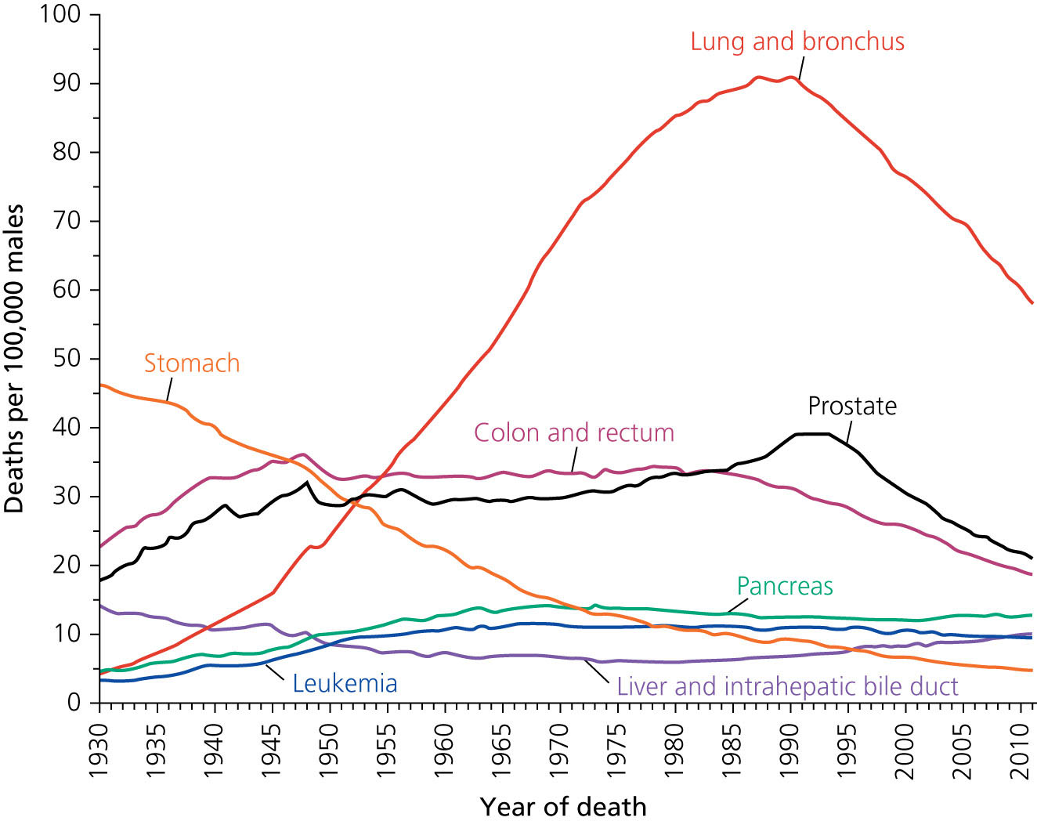
Ridotto utilizzo di sale come conservante
Ridotta infezione da Helycobacter pilori
Fig 1.6 da Pecorino

Slide 10

Dovete saper scegliere!!!

Slide 11


Dovete saper scegliere!!!

Slide 12
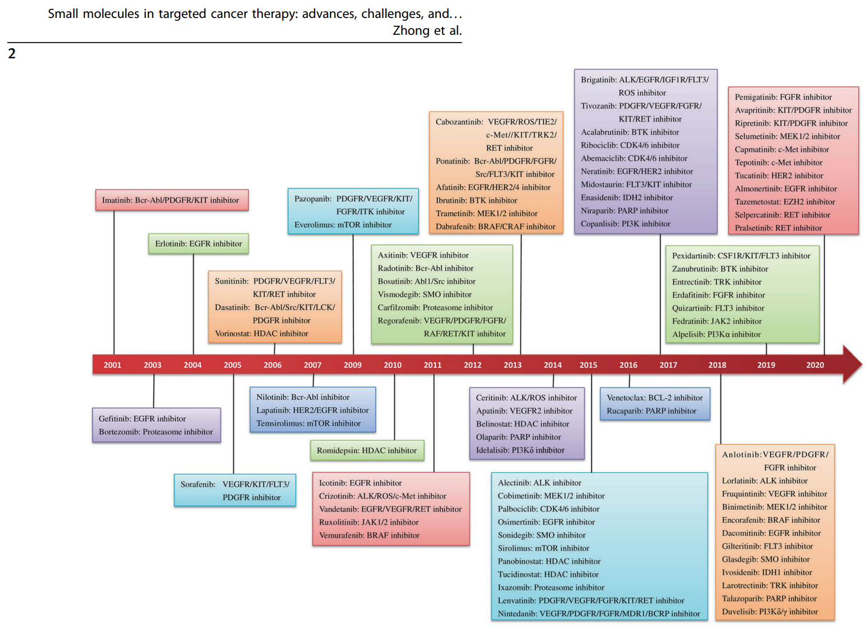

Slide 13
Good news
The nature of the “now” generation of drugs is small molecules and antibodies targeted against selective gene products. Most promising are drugs that boost our immune system to fight cancer, called immunotherapies, and include therapeutic antibodies and genetically altered cell therapy. Next-generation sequencing (NGS) is being introduced into clinical care in some cutting-edge cancer centers, but resources are currently limited in most clinical settings. The good news is that the cancer death rates have decreased in both men and women from 1991 to 2022 by a total of 34% in the USA (Siegel et al., 2025), and similar progress can be seen in other countries in the world.

Slide 14
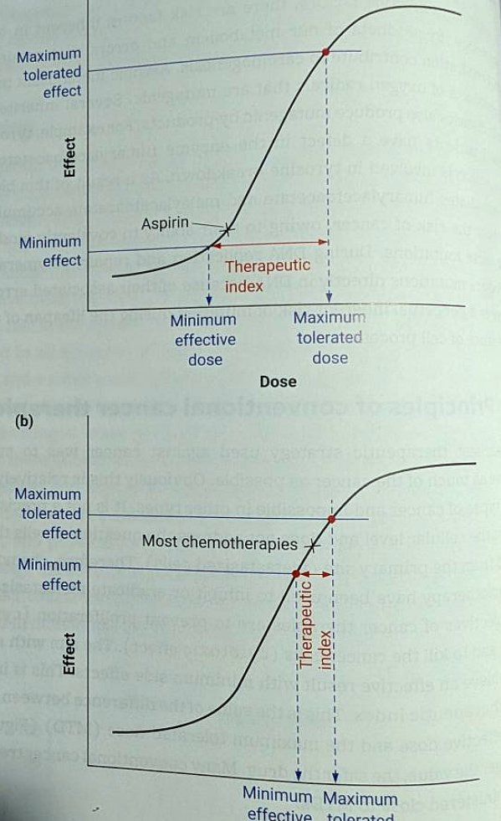
Ridurre l’uso degli antiblastici

Slide 15
HALLMARKS delle cellule tumorali
Capacità di crescere con propri segnali autonomi
Evasione da segnali inibitori (inibizione da contatto etc)
Evasione da morte apoptotica
Potenziale replicativo illimitato (telomerasi)
Angiogenesi
Invasione e metastasi
Riprogrammazione del metabolismo
Evasione dell'immunosorveglianza
8 hallmarks, secondo Hanahan e Weinberg 2011 Cell
14 secondo studi più recenti

Slide 16
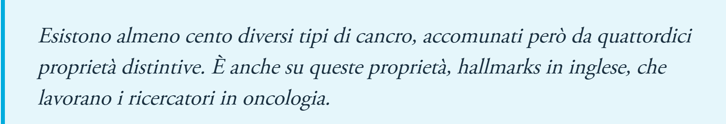
Hanahan D. Hallmarks of cancer-Then and now, and beyond. Cell. 2026 Apr 16;189(8):2254-2277. doi: 10.1016/j.cell.2025.12.049. PMID: 41616779.
Cancro: malattie diverse, proprietà comuni - AIRC

Slide 17
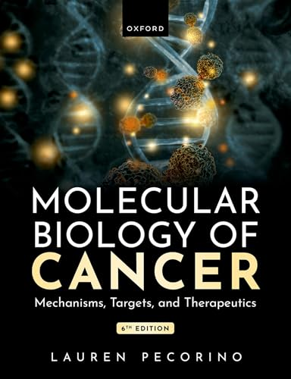
ENABLING FEATURES
Instabilità genomica
Infiammazione pro-tumorale

Slide 18
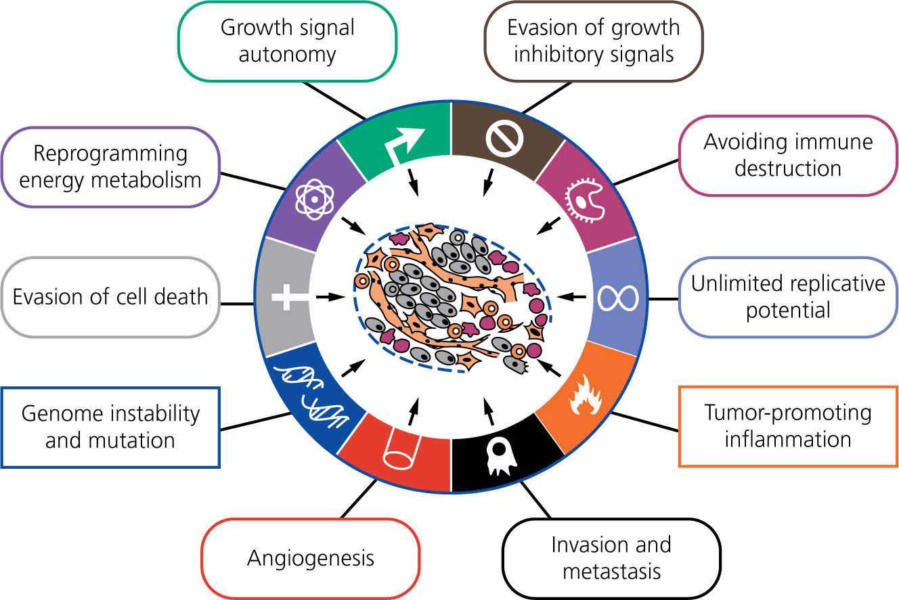
Fig 1.1 da Pecorino

